Slide 1
计算机组成原理
Computer Organization
©修订版 2016.9
张功萱 顾一禾 王晓峰 邹建伟 余立功 编著

Slide 2
身处的计算环境
1. 高性能计算机
2. PC计算机及笔记本电脑--〉
奔腾至强、酷睿2
--Intel 双核CPU
多核CPU(4核、6核)服务器
3. 带CPU的智能终端
以PC微机为切入点，关心这些“实物”的工作原理。

Slide 3


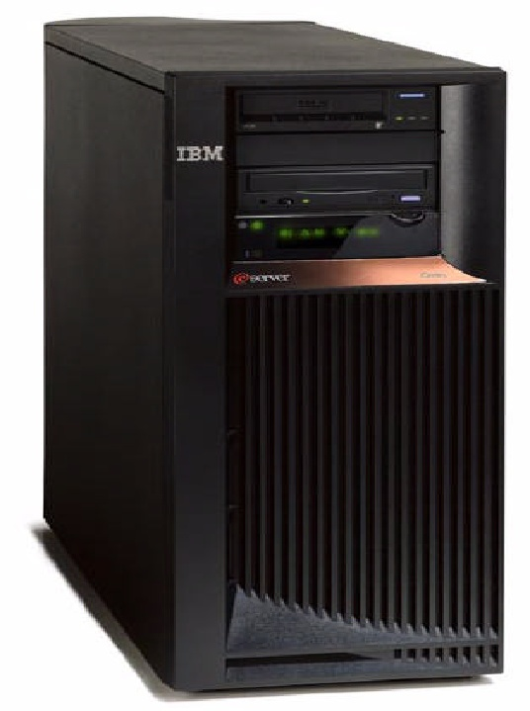
一、计算机实物
主机部分

Slide 4


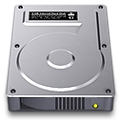

一、计算机实物（续）
外设部分

Slide 5
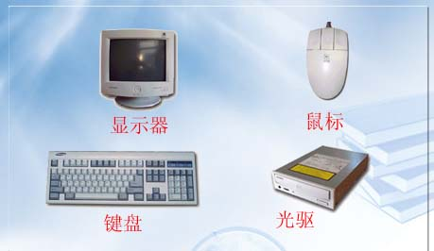
一、计算机实物（续）
外设部分

Slide 6
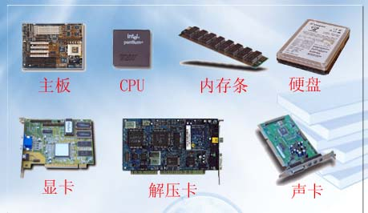
一、计算机实物（续）
电路板模块

Slide 7
二、“观后感”—若干疑问？
1.主机箱内有什么？
主板（CPU RAM Cache等）
硬盘、光驱、软驱
显卡（显示适配器）
网卡（网络适配器）
2.CPU含什么？
CPU=ALU+CU

Slide 8
二、“观后感”—若干疑问？
3.外设都有哪些？
打印机
键盘、鼠标
显示器
音响
数字照相机
视频探头

Slide 9
二、“观后感”—若干疑问？
4.所有实物之间怎么连接？
连接线
电路板的印制线
5.信息交互格式与内容是什么？
协议、信息格式
指令、控制字、数据

Slide 10
三、“实物”归纳
计算机有五大部件：
输入设备
运算器
存储器
控制器
输出设备

Slide 11
四、组成原理的内容
1.计算机信息表示（数据、指令）
2.运算器的算法
3.存储器的联接
4.控制器的原理
5.I/O设备原理
6.I/O的组织（I/O设备与主机间的连接）
COMPUTER ORGANIZATION

Slide 12
五、课程的学习目的与内容
了解计算机硬件系统的组成原理及工作机制。
基本结构 Basic Architecture
工作原理 Principles
设计方法 Layout Methods
掌握计算机五大部件的工作原理、逻辑
实现、设计方法及各部件互联构成计算
机整机的技术，建立计算机整机工作的
概念。

Slide 13
六、课程性质
本课程为大学本科计算机专业学生必修的专业基础课，课程内容偏重计算机硬件组成和基本原理，是计算机专业硬件课程教学链中的重要环节。
本课程与系统结构、操作系统构成计算
机专业的3门专业核心课程。
本课程是计算机专业硕士研究生入学
考试科目之一。

Slide 14
七、课程基础知识结构及地位
计算机基础
电子技术
数字电路
数字逻辑
计算机组成原理
系统结构
微机原理
操作系统

Slide 15
计算机系统的内涵
应用
操作系统
指令系统
编译器
处理器
I/O 系统
数字逻辑设计
电路设计
布局布线

Slide 16
与其他硬件课程的关系
组成原理侧重： 计算机各功能部件的工作原理、部件之间的相互联系与作用；各部分功能的逻辑实现。
系统结构侧重：计算机体系结构的设计；硬件软件的功能分配，指令系统的功能设计；强调建立完整、系统的计算机软硬件系统的概念 。
微机原理侧重： 微型计算机的工作原理和系统组成；微型计算机的接口技术和使用方法。

Slide 17
八、学习的意义与授课对象
意义：每位科学家和工程人员都应该了解计算机的内部机理。
为什么？了解越多，使用越有效。
  了解如何使程序运行更快，应用程序需要哪种类型硬件。
    成功的软件应该执行速度快，为获最大速度需要硬件的支持
  了解硬件的实现技术和结构，掌握硬件的设计方法及工作原理。
对象：计算机类专业（计算机科学与技术、软件工程、网络工程、智能科学与技术）高年级学生

Slide 18
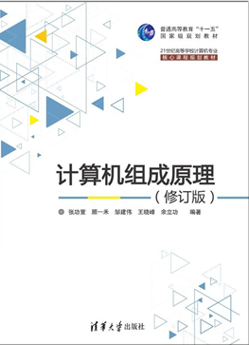
九、教学参考资料
教材
《计算机组成原理》 （修订版）
张功萱 顾一禾
邹建伟 王晓峰
余立功 编著
清华大学出版社

Slide 19
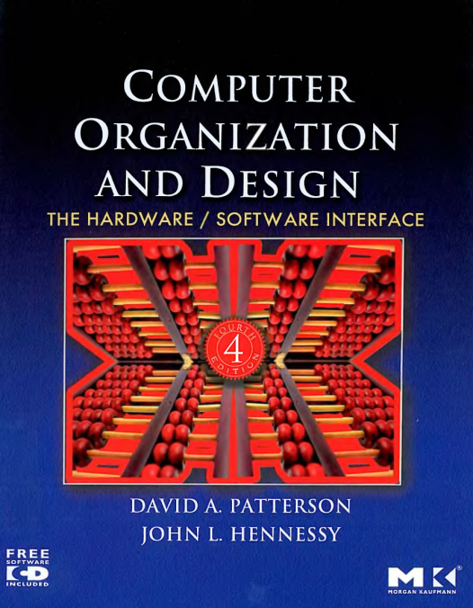
参考资料
《深入理解计算机系统》(美)Randal E Bryant 著
龚奕利等译 机械工业出版社
（ Computer Systems A Programmer’s Perspective. 2nd.
Copyright.2011, 2003 by Randal E. Bryant and
David R. ’Hallaron. All rights reserved. ）
《Computer Organization and
Design: The Hardware and
Software interface》4th
(David A. Patterson,
John L. Hennessy)
Copyright @ 2009 by
Elsevier Inc. All rights reserved.

Slide 20
《计算机组织与体系结构 》（第4版）
白中英编著 清华大学出版社
《计算机组成与结构》（第5版）
王爱英编 清华大学出版社
《结构化计算机组成》(美)Andrew Tanenbaum著
刘卫东等译 机械工业出版社
《计算机组成原理》 考研指导 徐爱萍著
清华大学出版社
《计算机组成原理辅导与提高》 顾一禾
路一新 朱近 编 清华大学出版社
《COMPUTER ORGANIZATION AND ARCHITECTURE, EIGHTH EDITION》 William Stallings Copyright © 2010, 2006 by Pearson Education, Inc.

Slide 21
十、章节组成与课时安排
重点
第1章 计算机系统概论 （4 hrs）
第2章 计算机中数据信息的表示 （8 hrs）
第3章 运算方法与运算器 （10 hrs）
第4章 存储器系统 （8 hrs）
第5章 指令系统 （5 hrs）
第6章 控制器系统与CPU （14 hrs）
第7章 总线技术 （2 hrs）
第8章 I/O设备 （3 hrs）
第9章 I/O系统组织 （10 hrs）
授课：4学分 （64课时）
实验：0.5学分
（ 16课时）

Slide 22
十一、学习方法
听课时追随老师的思路，积极思考；
看书时，多问几个为什么、是什么和怎么样?
按时完成作业和课程任务，认真做好预习和复习，记忆与理解相结合，温故而知新。
带着问题做实验，动手的同时要动脑。

Slide 23
十二、考查目标与课程成绩
1.考查目标：
理解单处理器计算机系统中各部件的内部工作原理、组成结构以及相互连接方式，具有完整的计算机系统的整机概念；
理解计算机系统层次化结构概念，熟悉硬件与软件之间的界面，掌握指令系统体系结构的基本知识和基本实现方法；
能够运用计算机组成的基本原理和基本方法，对有关计算机硬件系统中的理论和实际问题进行计算、分析，并能对一些基本部件进行简单设计。

Slide 24
2.课程成绩的组成：
按时交作业
遵守课堂纪律
期末闭卷笔试
成绩：卷面＋实验＋平时
祝你成功

